Slide 1

Вовлечение подростков в экстремистские и неонацистские движения
Комиссия по делам несовершеннолетних гомельского горисполкома
Управление внутренних дел Гомельского облисполкома

Slide 2
Проблема экстремизма в Республике Беларусь в последние годы приобретает остроту и актуальность. В том числе это касается молодежной среды, где деструктивные проявления непредсказуемы, молниеносны и особенно опасны.
Молодежный экстремизм – это взгляды и тип поведения молодых людей, основанные на культивировании принципа силы, агрессии в отношении окружающих, вплоть до насилия и убийства. Он предполагает непримиримость к инакомыслящим (особенно к представителям определенных молодежных движений), а также стремление к созданию тоталитарного сообщества, основанного на подчинении.
Сегодня экстремизм в молодежной среде становится массовым явлением, активизировалась деятельность асоциальных молодежных организаций радикального толка (скинхеды, фанаты, неонацисты и т.д.), спекулирующих на идеях национального возрождения. В частности, отмечается рост интереса молодежи к праворадикальным (ультраправым, неонацистским, национал-социалистическим) взглядам.

Slide 3

Экстремизм (от лат.extremus-крайний) приверженность к крайним взглядам и действиям, радикально отрицающим существующие в обществе нормы и правила. Базовой основой экстремизма является агрессивность, наполненная каким-либо содержанием (смыслом).

Slide 4
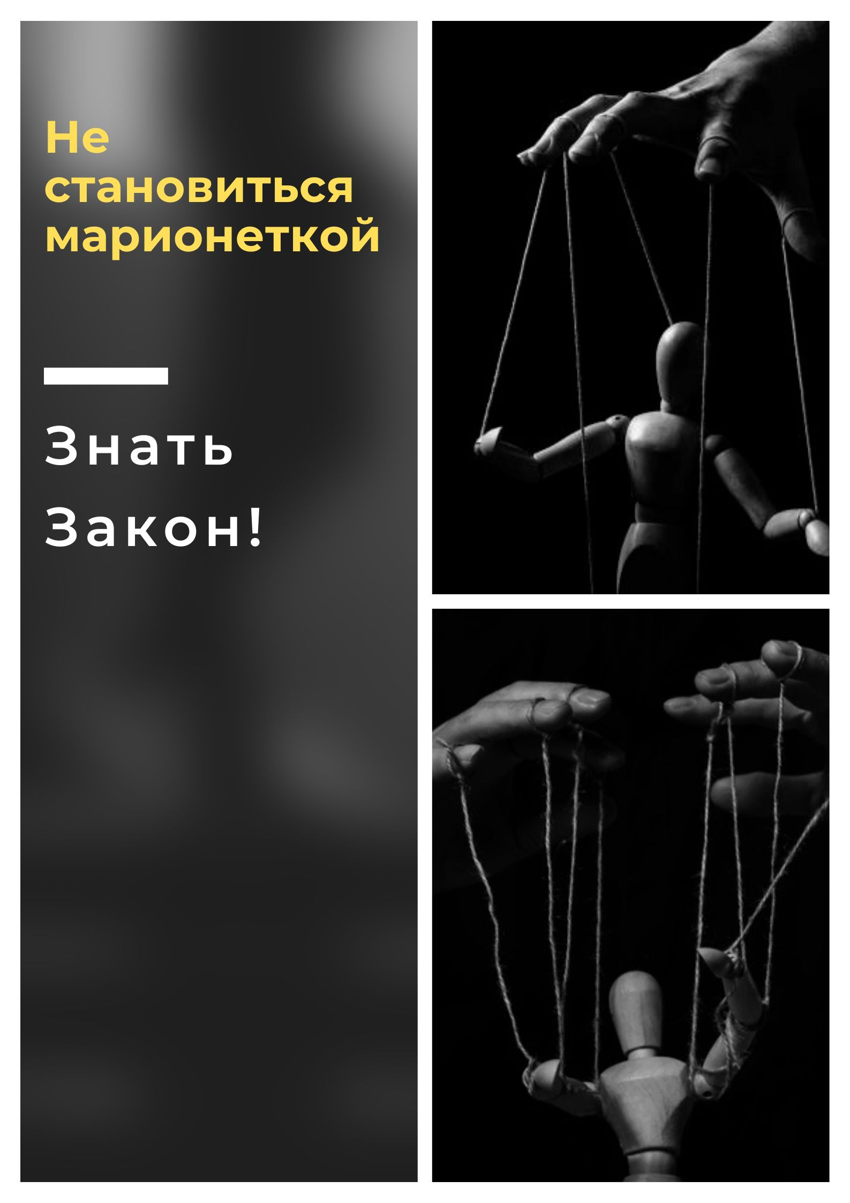
Пропаганда терроризма, нацизма, агрессии
Подписка –
это элемент популяризации,
распространения экстремистской информации, т.е. хранение в открытом доступе в сети Интернет (на личных страницах в социальных сетях либо мессенджерах «Вайбер», «Телеграмм» и т.д.) ссылок на телеграмм-каналы (чаты), включенные в республиканский список экстремистских материалов, и расценивается как хранение с целью распространения, что предусматривает административную ответственность, предусмотренную ст.19.11 КоАП («распространение, изготовление, хранение, перевозка информационной продукции, содержащей призывы к экстремистской деятельности или пропагандирующей такую деятельность»), а именно ч.2 указанной статьи.

Slide 5

Часть 2 ст.19.11 КоАП «Распространение информационной продукции, включенной в республиканский список экстремистских материалов, а равно изготовление, издание, хранение либо перевозка с целью распространения такой информационной продукции – влекут наложение штрафа в размере от десяти до тридцати базовых величин с конфискацией предмета административного правонарушения, а также орудий и средств совершения указанного нарушения или без конфискации таких орудий и средств, или общественные работы с конфискацией предмета административного правонарушения, а также орудий и средств совершения указанного нарушения или без конфискации таких орудий и средств, или административный арест.

Slide 6
Так, управляющая одним из кинотеатров 1977 г.р. в соцсети «Фейсбук» хранила с целью распространения информационную продукцию («Зеркало»), включенную в республиканский список экстремистских материалов. Проведен личный обыск (изъят мобильный телефон). Составлен протокол об административном правонарушении по ч. 2 ст. 19.11 КоАП. Водворена в ИВС. Ведущий инженер одного из республиканских предприятий 1968г.р. в соцсети «Одноклассники» хранил с целью распространения информационную продукцию («Гомельская весна»), включенную в республиканский список экстремистских материалов. Проведен личный обыск (изъят мобильный телефон). Составлен протокол об административном правонарушении по ч. 2 ст. 19.11 КоАП. Водворен в ИВС.

Slide 7
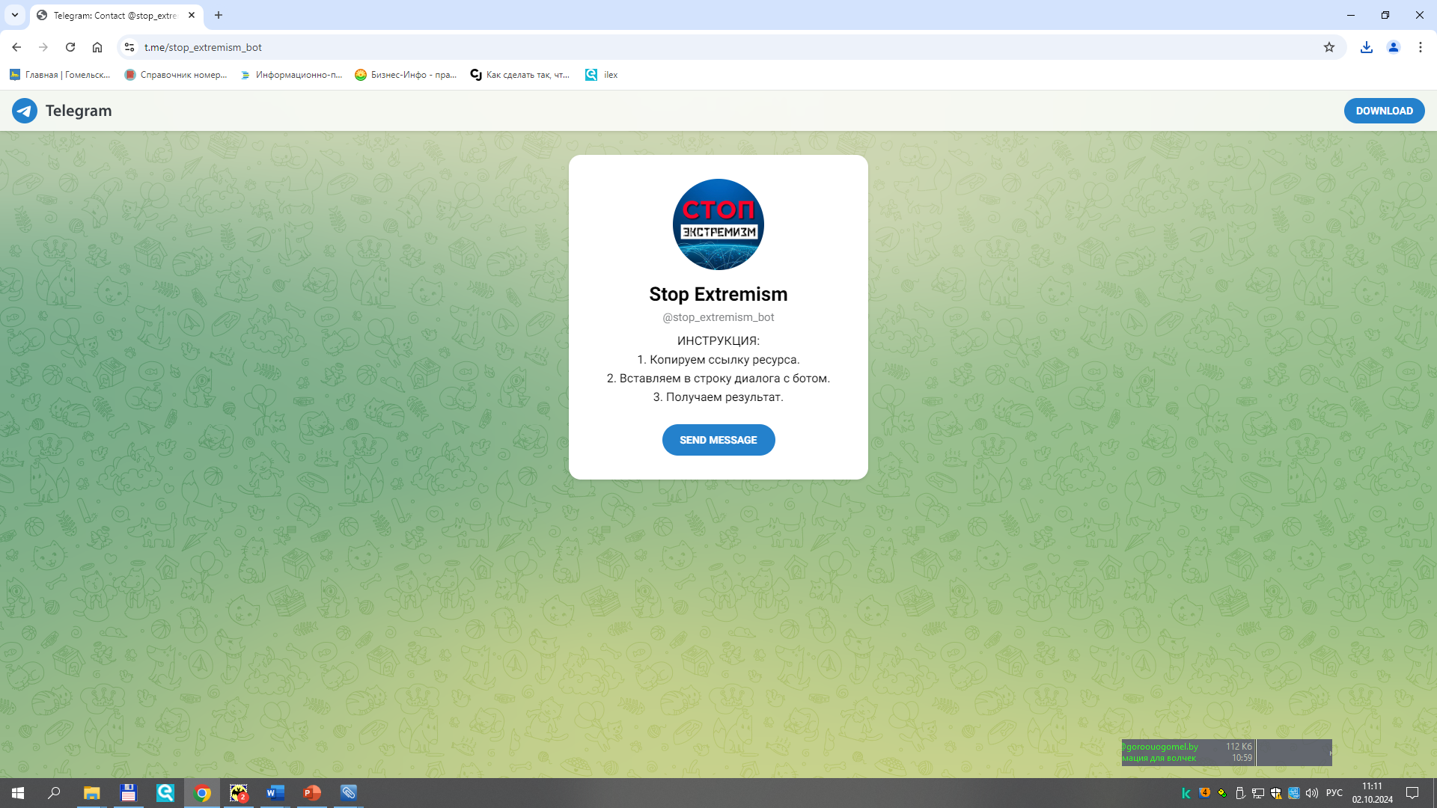
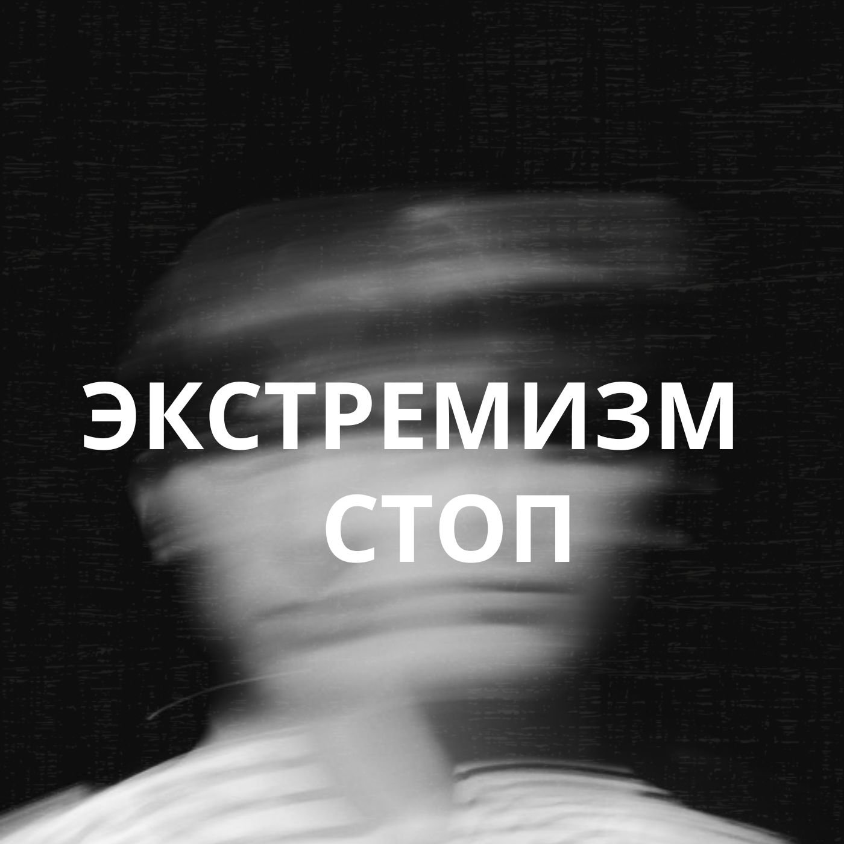
Проверьте себя!
Следует подчеркнуть, что экстремизм является одной из самых больших угроз общественной безопасности. Его методы жестоки и беспощадны, а жертвы – мирные люди. Экстремизм боится света и старается спрятаться среди законопослушных граждан.
Проверить любой ресурс на наличие в списке экстремистских в Республике Беларусь можно посредством чат-бота https://t.me/stop_extremism_bot

Slide 8
В настоящее время среди молодежи отмечается волна симпатий к насильственным культам и идеям неонацизма.
Молодые сторонники праворадикальных культов в повседневной жизни вдохновляются идеологией и «эстетикой» третьего Рейха, сатанизма, идеями «сверхчеловека», ассоциируют себя с высшими существами.
В их поведении отчетливо прослеживается стремление установить власть над сверстниками, принимать решения «кому жить, а кому умирать», создавать закрытые сообщества (ячейки, «ордены»). Основной идеей является очищение общества от «слабых особей» («биомусора»), пропагандирование «величия белой расы», традиционных ценностей, радикального взгляда на здоровый образ жизни («Street Edge»).
НО ТОЛЬКО ЗА ТАКИЕ ДЕЙСТВИЯ НАСТУПАЕТ СЕРЬЕЗНАЯ УГОЛОВНАЯ ОТВЕТСТВЕННОСТЬ!

Slide 9
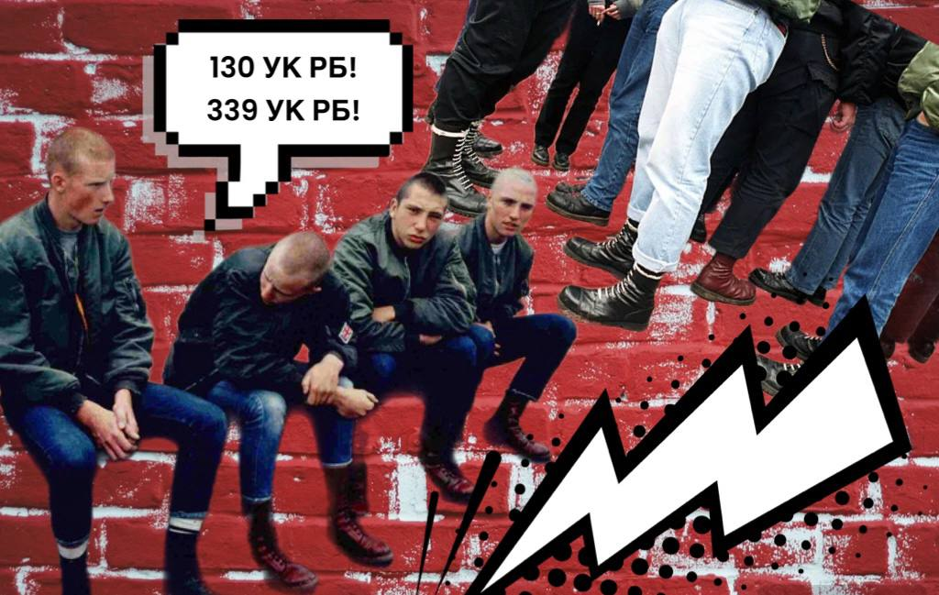
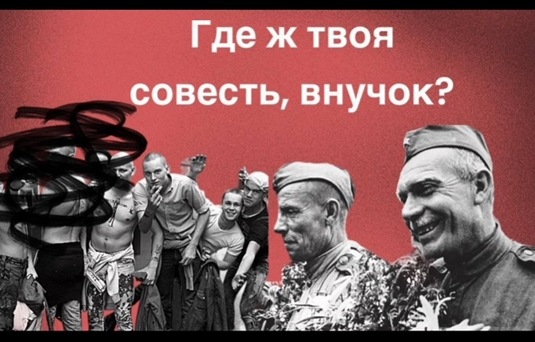
Возвращение моды на субкультуру скинхедов в 2022 году – это не только тенденция в популярной одежде, которая привлекает подростков, но и «заигрывание» с идеологией правого толка и героизация нацистов, экстремистов. Но «заигрывания» являются откровенным преступлением Статья 130. Разжигание расовой, национальной или религиозной вражды или розни ДО 12 ЛЕТ ЛИШЕНИЯ свободы
Героизация нацизма

Slide 10
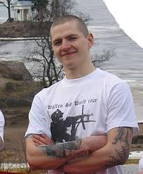
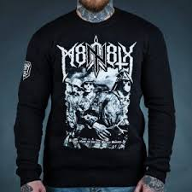
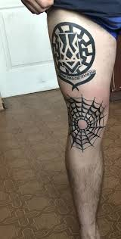
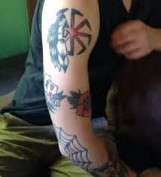
Уголовная, административная ответственность может наступить и за нанесение определенных татуировок
руны, названия музыкальных групп, например «M8l8TX» («Молот Гитлера»), аббревиатуры «A.C.A.B.», надписи «WRATH», «NATURAL SELECTION», «MISANTHROPE», «NS/WP», в том числе включающих в себя цифровые коды 14, 18, 28, 88, 1161 и прочие.

Slide 11

Создание экстремистского формирования либо руководство таким формированием предусмотрено наказание в виде ограничения свободы на срок до 5 лет или лишения свободы на срок от 3 до 7 лет, те же деяния. Если лицо входит в состав экстремистского формирования в целях совершения преступления экстремистской направленности (участвует в экстремистском формировании) его ждет наказание в виде ограничения свободы на срок до четырех лет или лишение свободы на срок от двух до шести лет со штрафом или без штрафа (ст.361-1 Уголовного кодекса Республики Беларусь).
За финансирование деятельности экстремистского формирования – предоставление или сбор денежных средств, ценных бумаг либо иного имущества – последует арест, или ограничение свободы на срок до пяти лет, или лишением свободы на срок от трех до 5 лет и лишением свободы на срок от пяти до восьми лет со штрафом.
Республика Беларусь, как государство, заинтересована в сохранении мира, стабильности в обществе и безопасности своих граждан. Сотрудники правоохранительных органов имеют возможность оперативно и качественно реагировать на вызовы и угрозы деструктивно настроенных граждан. Поэтому важно, чтобы каждый человек осознавал последствия своих действий.
НАСТУПАЕТ СЕРЬЕЗНАЯ УГОЛОВНАЯ ОТВЕТСТВЕННОСТЬ!

Slide 12
Президент Республики Беларусь является главой государства и
гарантом Конституции, прав и свобод человека и гражданина.
Этот статус закреплен в Конституции Республики Беларусь и означает, что Президент отвечает за соблюдение основного закона страны и обеспечивает реализацию прав граждан.
В Беларуси уголовная ответственность за публичное
оскорбление Президента Республики Беларусь предусмотрена
статьей 368 Уголовного кодекса РБ. За это преступление могут
назначить наказание в виде штрафа, исправительных работ до двух лет, ареста, ограничения свободы до четырех лет или лишения свободы на тот же срок.
Ключевые моменты:
Статья 368 УК РБ:
Предусматривает ответственность за публичное оскорбление Президента Республики Беларусь.

Slide 13
ЧТО в аккаунте ?

Slide 14
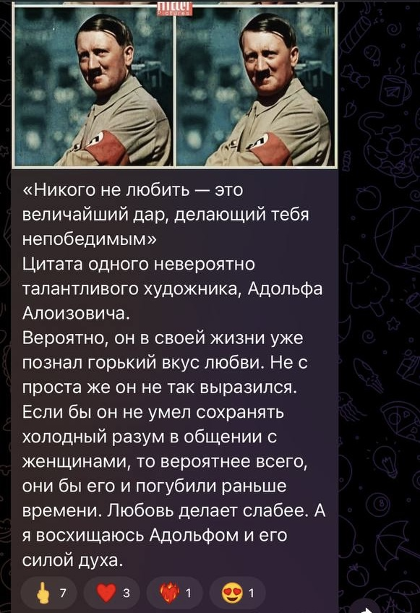
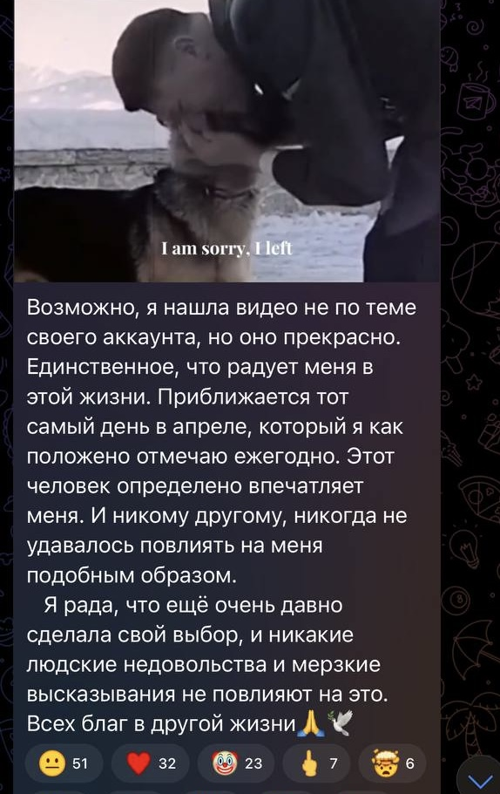
Подростки не всегда чувствуют и понимаю грань «можно-нельзя». В современном мире сетей и тренда «не быть, а казаться», несовершеннолетние часто переступают эту грань Перед Вами посты 15 летней девушки, которая не только героизировала нацизм и восхищалась им, а сделала из преступника и садиста – героя. ДО 12 ЛЕТ ЛИШЕНИЯ свободы
Героизация нацизма

Slide 15
Мы много говорили об уголовной и административной ответственности за экстремизм, за разжигание розни, но ведь самой важной ответственностью является МОРАЛЬНАЯ и ВНУТРЕННЯЯ.
В непростое время именно патриотизм и гражданственность позволят государству выстоять, находится в мире, матерям, видеть детей улыбающимся. И в том огромном круговороте информации, выбросов, мнений и позиций, каждый молодой человек должен знать, что он часть государства и общества, быть одним щитом, а не падать в омут обещаний, которые могут стоить жизни, свободы.

Slide 16
Вовлечение подростков в экстремистские и неонацистские движения.
Комиссия по делам несовершеннолетних гомельского горисполкома

